Slide 1



पाठ- 8 गांधी जी की हिंसा
श्रुतलेख और मौखिक प्रश्नोत्तर
CLASS: IV
SESSION NO : 8
SUBJECT : (HINDI)
CHAPTER NUMBER: 8
TOPIC: गांधी जी की हिंसा
SUB TOPIC: श्रुतलेख और मौखिक प्रश्नोत्तर

Slide 2
शिक्षण उद्देश्य
कविता के मूलभाव समझाना। शब्द भंडार वृद्धि करना । शब्दों का सही उच्चारण सीखाना। मौखिक प्रश्नोंत्तर की जानकारी देना।

Slide 3
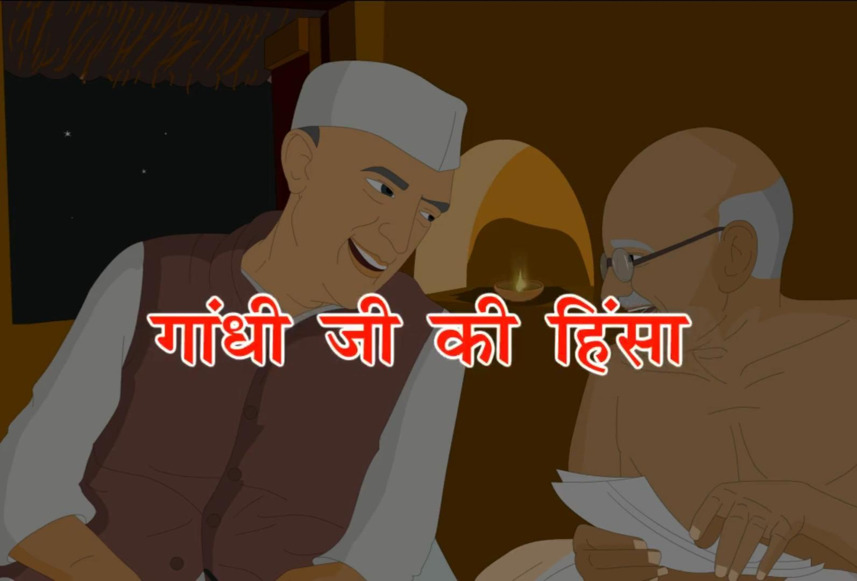

Slide 4
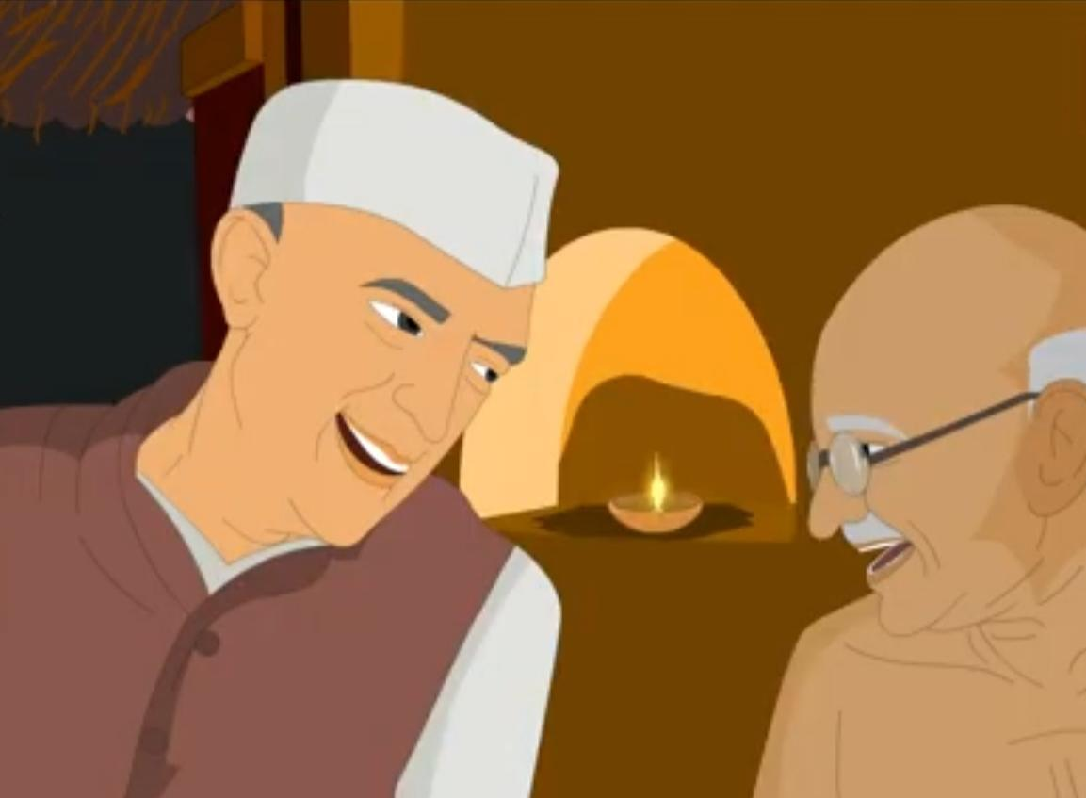
श्रुतलेख एवं उच्चारण अभ्यास
कुटिया
अहिंसा पंडित
त्वरा अंधकार
नन्हा ध्यान अंधीयारा निर्मल
लट्ठ

Slide 5
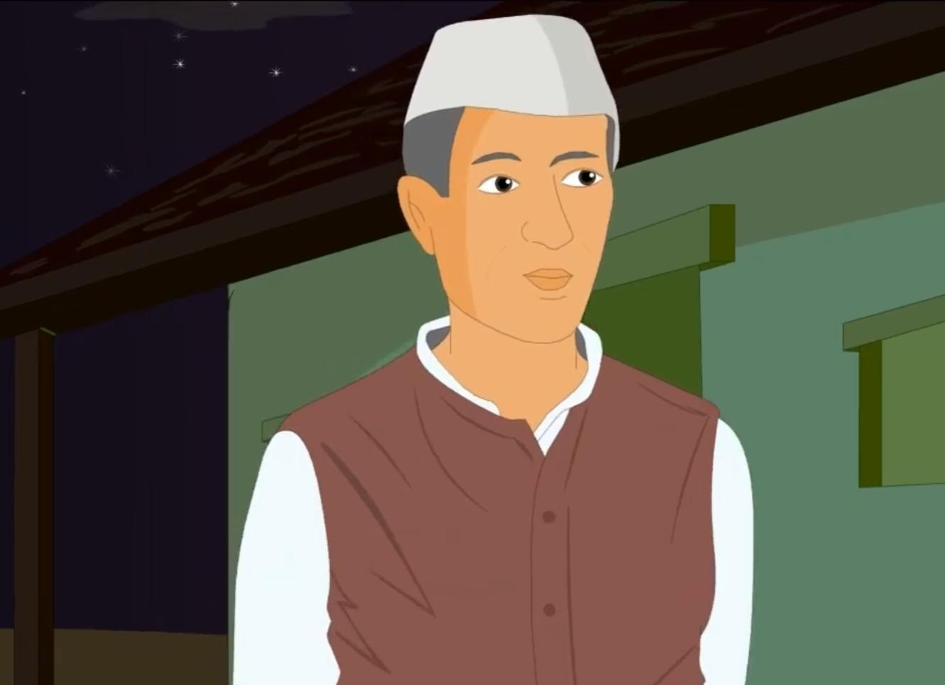
२.कम-से-कम शब्दों में उत्तर दीजिए
क) गांधी जी का पूरा नाम बताइए।
उ: गांधी जी का पूरा नाम मोहन दास करमचंद गांधी।
ख) गांधीजी के पास कौन गए थे ?
उ: गांधीजी के पास जवाहरलाल नेहरू गए थे।
ग) नन्हा दीपक कहाँ जल रहा था?
उ: नन्हा दीपक कुटिया के कोने में जल रहा था।
घ) हमारे देश के प्रथम प्रधानमंत्री का नाम क्या है ?
उ: हमारे देश के प्रथम प्रधानमंत्री का नाम पंडित जवाहरलाल नेहरू है।

Slide 6
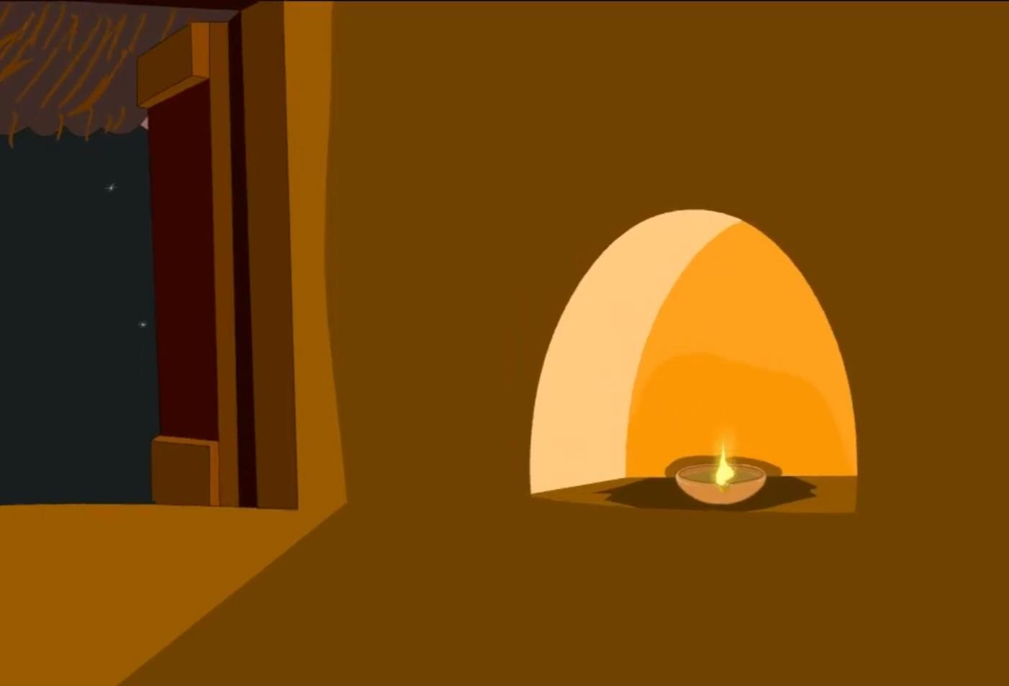
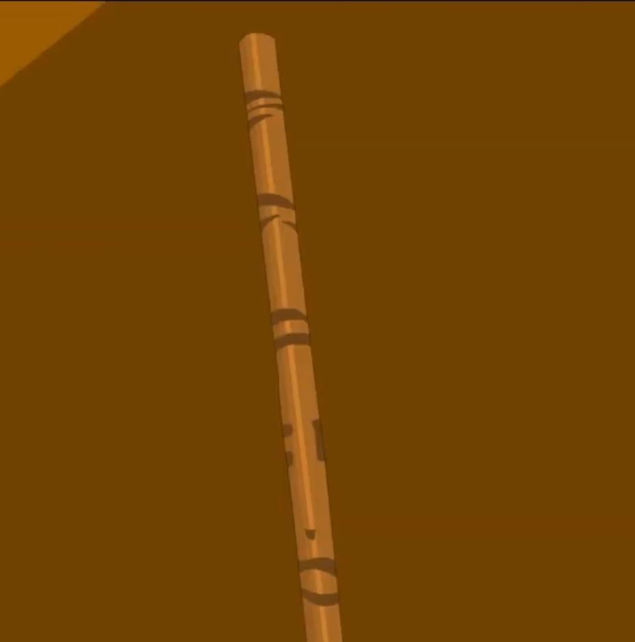
लिखित 1. निम्नलिखित काव्य पंक्तियों को उचित शब्दों से भरिए
(क) एक बार की बात, गए जब गांधी जी के पास जवाहरलाल (ख) और पास उनके पहुँचे इस त्वरा में ये बेचारे
लट्ठी से टकरा गए
2) निम्मलिखित प्रश्नो के उत्तर लिखिए।
क) जवाहरलाल जी को लाठी क्यों नहीं दिखाई दी?
उ-जवाहरलाल जी को रात में अंधेरे होने के कारण लट्ठी नहीं दिखाई दी।

Slide 7
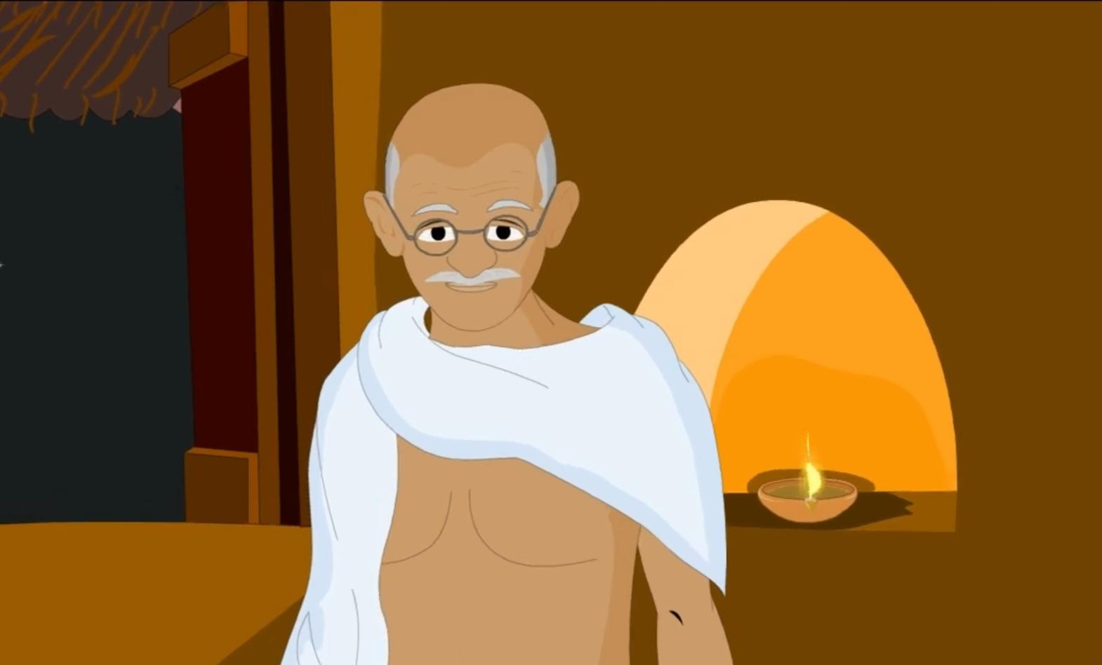
ख) गांधीजी की लाठी से टकराने के बाद जवाहरलाल जी की क्या प्रतिक्रिया हुई?
3: नेहरू जी ने बोला कि आप प्रेम-अहिंसा के पुजारी है, फिर पाँच हाथ की डंड़ा क्यों रखा है।
ग) उन्होंने गांधीजी से क्या पूछा ?
उः जवाहरलाल जी ने गांधीजी से पूछा कि आप तो प्रेम और अहिंसा के पुजारी है, फिर ये लाठी क्यों रखी हुई है।

Slide 8
गृहकार्य
पाठ अभ्यास करें।

Slide 9
शिक्षण प्रतिफल
महात्मा गांधी और जवाहरलाल नेहरू जी के बारे में जानकर आत्मविश्वास जागृत होगा।

Slide 10
THANKING YOU
ODM EDUCATIONAL GROUP

